Slide 1
대경 HuStar아카데미
알고리즘 실습
그래프심화 + 그리디

Slide 2

Review
분할 정복
이진 탐색
$n^{k}$ 효율적으로 계산하기
그래프 기초
인접 행렬
인접 리스트
프로젝트(4)

Slide 3
Today
그래프 심화
DFS
BFS
그리디
세금 징수
다이어트
행사 참가하기

Slide 4
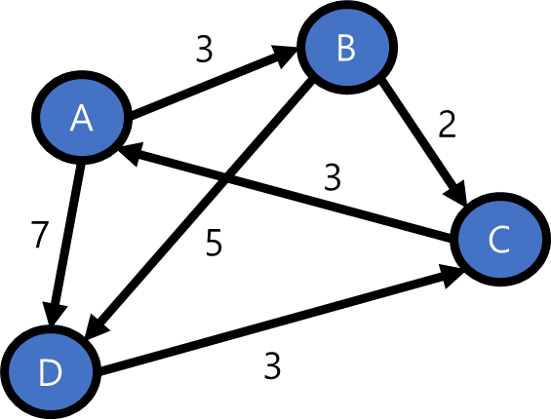
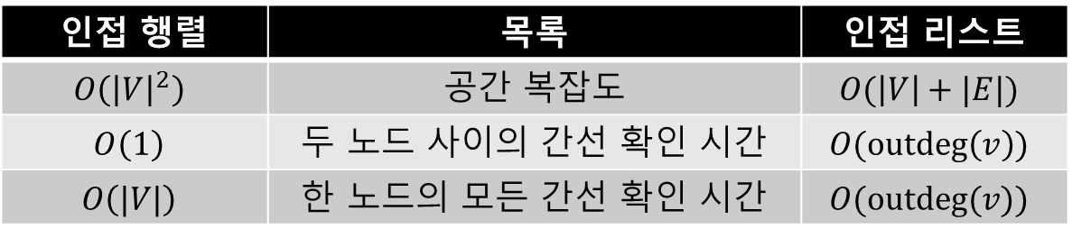
Review) 인접 행렬 vs 인접 리스트
 | A | B | C | D
A | 0 | 3 | 0 | 7
B | 0 | 0 | 2 | 5
C | 3 | 0 | 0 | 0
D | 0 | 0 | 3 | 0
A | B,3 | D,7
B | C,2 | D,5
C | A,3
D | C,3
인접 행렬 | 목록 | 인접 리스트
$$O\left({\left|V\right|}^{2}\right)$$ | 공간 복잡도 | $$O(\left|V\right|+|E|)$$
$$O\left(1\right)$$ | 두 노드 사이의 간선 확인 시간 | $$O(outdeg\left(v\right))$$
$$O\left(|V|\right)$$ | 한 노드의 모든 간선 확인 시간 | $$O(outdeg(v))$$

Slide 5
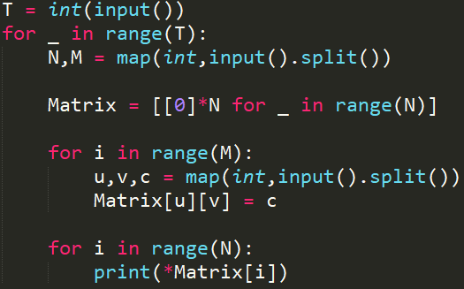
Review) 인접 행렬 구현하기
인접 행렬을 정의하고, 간선을 받아서 인접 행렬 만들기
2차원 배열 선언
M개의 간선을 받아서, 간선에 해당하는 행렬의 값을 가중치로
2차원 배열의 출력

Slide 6
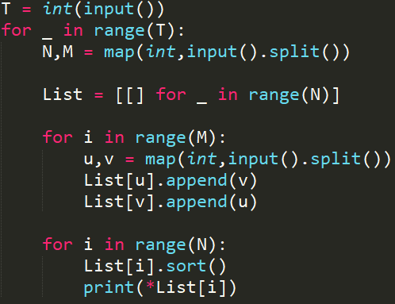
Review) 인접 리스트 구현하기
인접 리스트의 정의
인접 리스트를 정의하고, M개의 간선을 받아서 리스트에 추가한 후에 이들을 정렬하여 출력
M개의 간선을 받아서, 인접 리스트에 추가 (양방향에 주의)
각 정점에 해당하는 리스트를 정렬해서, 출력

Slide 7
01. DFS
A
B
C
D
E
F

Slide 8
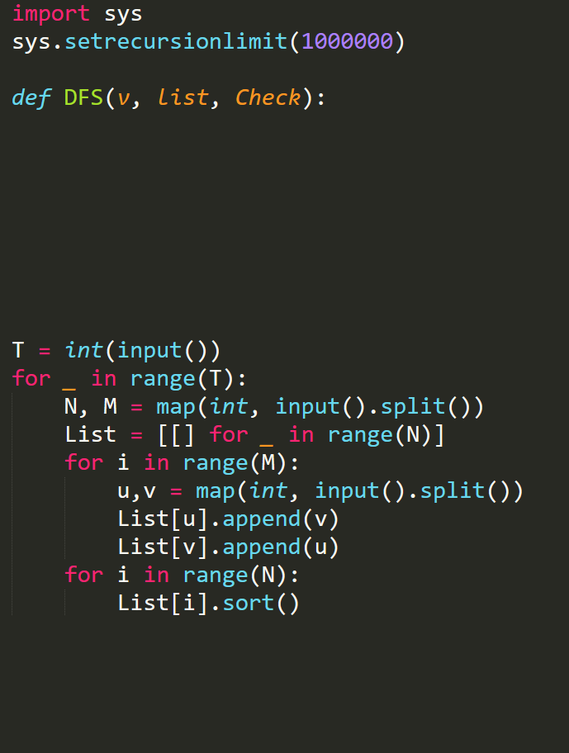
05. DFS
DFS 함수 만들기
List와 방문 여부(Check) 등이 주어졌을 때 v를 탐색하고, 다음 노드를 DFS로 탐색하는 함수
DFS함수 호출

Slide 9
02. BFS
A
B
C
F
I
E
D
H
G

Slide 10
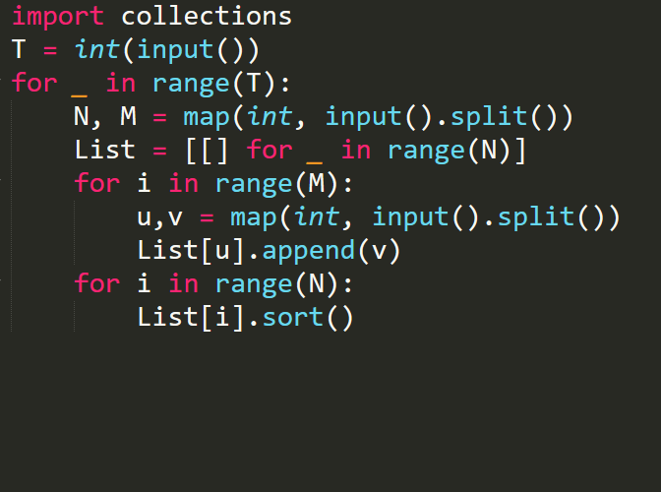
06. BFS
Queue를 이용.
처음에 0(시작점)을 Queue에 넣고 BFS

Slide 11
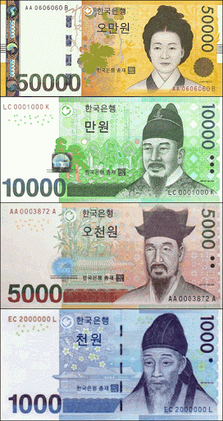
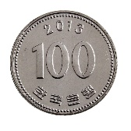
03. 세금 징수
특정 금액이 주어졌을 때, 해당 금액을 만드는 동전(지폐)의 최소 개수를 구합니다.
동전 단위 : 50000, 10000, 5000, 1000, 500, 100
예시 : 74100
VS
× 741

Slide 12
03. 세금 징수
특정 금액이 주어졌을 때, 해당 금액을 만드는 동전(지폐)의 최소 개수를 구합니다.
Greedy : 작은 단위에서부터? 큰 단위에서부터?
*Hint: 하나씩 빼기보다는 나누기와 나머지를 활용!
9 = 5 + 1 + 1 + 1 + 1
9 // 5 = 1
9 % 5 = 4

Slide 13
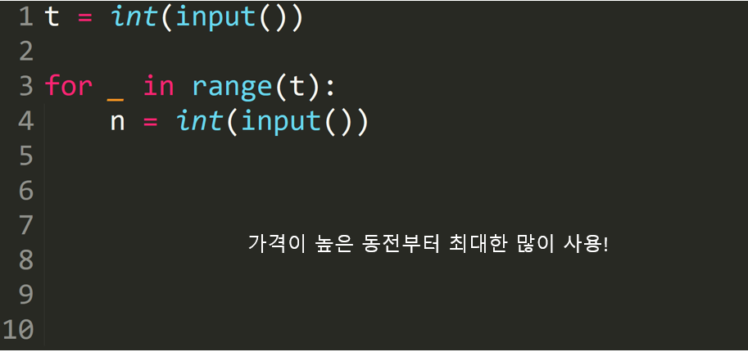
03. 세금 징수

Slide 14
04. 행사 참가하기
모든 행사를 참가할 것이지만, 그러기 위해 외출하는 횟수를 최소한 줄이는 문제!
모든 행사를 가려면, 어떻게 가는 것이 최선일까, 그것에 대한 생각!
시간

Slide 15
04. 행사 참가하기
최적이 보장되려면 어떻게 정렬해서 어떻게 해결해야 할까요?
※ 시작 시간으로 정렬합니다.
미루면 미룰수록 많이 겹칠 가능성이 있으니 행사가 끝날 때 방문합니다.
최적?
시작 시간이 뒤에 있으면서, 종료 시간이 앞에 있는 행사가 있을 수 있습니다!
※ 많이 겹치는 시간대를 우선적으로 봅니다.
많이 겹치는 시간대를 우선 방문하고, 나머지 행사에 대해 재귀적으로 반복!
최적?
안 되는 예시가 존재합니다!
※ 종료 시간으로 정렬한다.
역시 미루면 미룰수록 좋으므로, 행사가 끝날 때 방문하는게 낫습니다.
이 이전에 끝나는 행사는 없으므로, 이 때 방문하는 것이 최적이 됩니다. (어쨌든 참가해야…)
정답!

Slide 16
04. 행사 참가하기
종료 시간으로 정렬한다. → 행사가 끝날 때 1번씩 방문한다.
시간

Slide 17
04. 행사 참가하기
종료 시간으로 정렬한다. → 행사가 끝날 때 1번씩 방문한다.
시간

Slide 18
04. 행사 참가하기
종료 시간으로 정렬한다. → 행사가 끝날 때 1번씩 방문한다.
시간

Slide 19
04. 행사 참가하기
종료 시간으로 정렬한다. → 행사가 끝날 때 1번씩 방문한다.
시간

Slide 20
04. 행사 참가하기
종료 시간으로 정렬한다. → 행사가 끝날 때 1번씩 방문한다.
시간

Slide 21
04. 행사 참가하기
종료 시간으로 정렬한다. → 행사가 끝날 때 1번씩 방문한다.
시간

Slide 22
04. 행사 참가하기
종료 시간으로 정렬한다. → 행사가 끝날 때 1번씩 방문한다.
시간

Slide 23
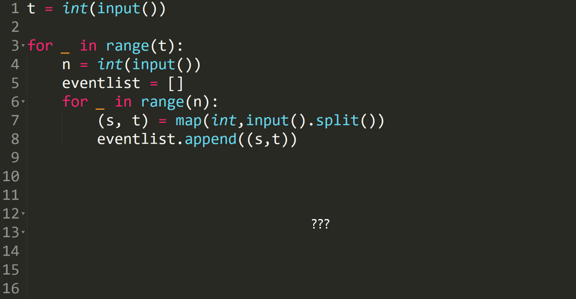
05. 행사 참가하기

